Slide 1
Python Introduction
Oleh: Nur Rohman Widiyanto

Slide 2
Main Goal
Dapat memahami penerapan python dalam sebuah system operasi.
Dapat mulai bekerja menggunakan python dan tools-toolsnya.
Menjadikan laptop atau notebook masing-masing mejadi workstationnya selama pelatihan.

Slide 3
Opsi dalam Pemakaian Python
Native (Operating System)
  Command Prompt (CMD) + Jupyter Notebook (Windows).
  Terminal + Jupyter Notebook (Linux).
Anaconda
  Support Windows dan Linux (dengan GUI).
Google Colab
  Online Python IDE mirip Jupyter Notebook.

Slide 4
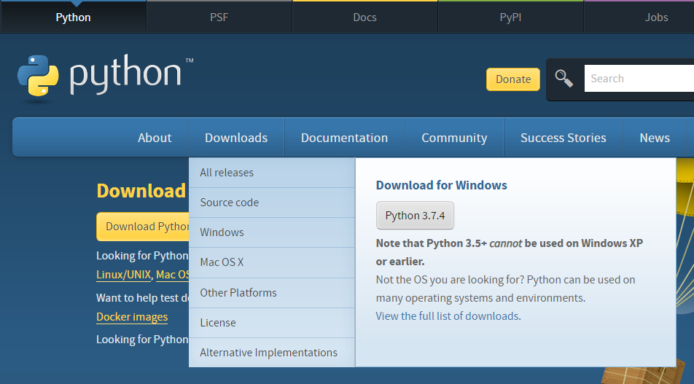
Native (Operating System)
Download dari website python https://www.python.org/downloads/.
Full list untuk pilih versi yang lebih spesifik.

Slide 5
Installasi Python3 di Windows
Pada Windows
  Eksekusi file installer Python yang sudah di download (python-3.7.4-amd64.exe).
  Jangan lupa centang “Add Python to PATH”. Apa itu path?
  Pilih install dilokasi default atau custom
    Lokasi Default
    C:\Users\USERNAME\AppData\Local\Programs\Python\Python37\
    C:\Users\USERNAME\AppData\Local\Programs\Python\Python37\Scripts\
    Lokasi Custom
    (Lokasi Folder Custom)\Python37\
    (Lokasi Folder Custom)\Python37\Scripts\

Slide 6
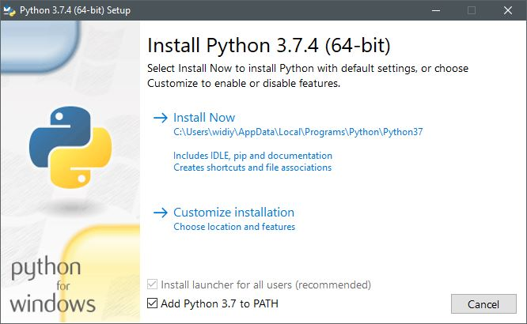
Installasi Python3 di Windows
JANGAN LUPA CENTANG PATH!!!
Install now akan langsung install ke folder Default.

Slide 7
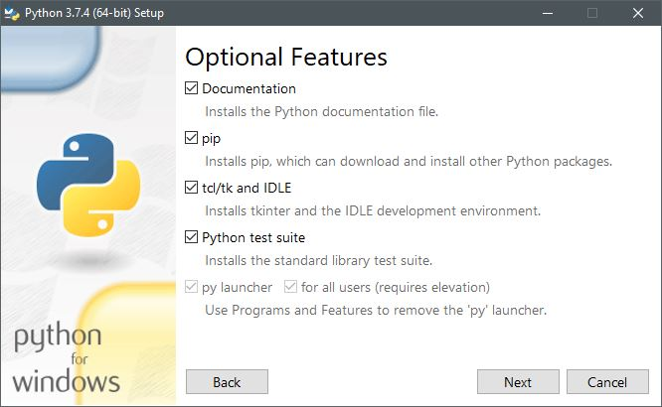
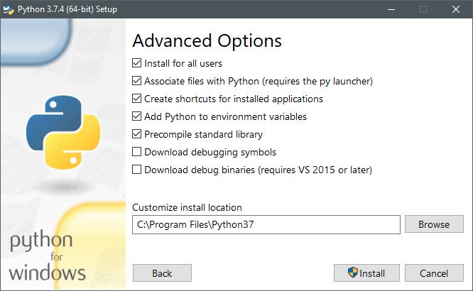
Installasi Python di Windows
Customize akan memilih apa saja yang diperlukan, kemudian dilakukan installasi ke folder yang spesifik atau Custom.

Slide 8
Apa itu PATH?
Path adalah semacam jalan singkat yang akan digunakan untuk memanggil sebuah perintah pada CMD (Comand Prompt) pada Windows atau Terminal pada Linux.
Pada Control Panel > System and Security > See the name of this computer atau Pada File Exploler > Klik kanan pada This PC > Properties.
Jika Python di install secara Default maka akan hanya dapat dipakai oleh user yang melakukan installasi saja. Maka Path akan tesimpan pada bagian User Variable for (USERNAME).
Sedangkan secara Custom dan di install untuk semua user. Maka Path akan tersimpan pada bagian System Variables.

Slide 9
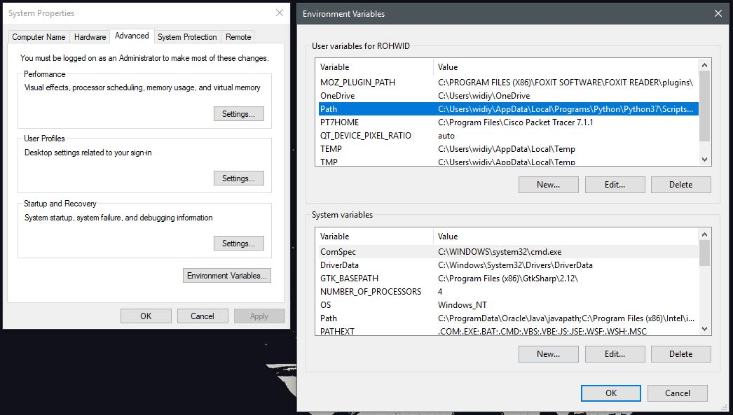
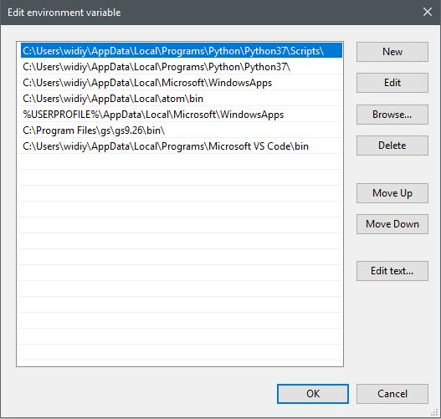
Apa itu PATH?

Slide 10
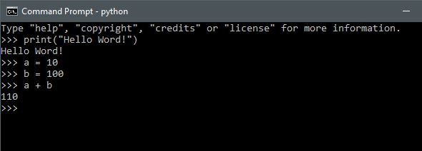
Cek Versi Python3 dan Penggunaanya
Buka CMD > Masukan “Python3 --version” untuk melihat versi python yang sudah di install.
Buat program sederhana dengan menggunakan python pada CMD atau Terminal. Dengan membuka CMD > Ketik “Python” atau “Python3” dan lanjutkan membuat program.

Slide 11
Main Goal
Dapat memahami penerapan python dalam sebuah system operasi.
Dapat mulai bekerja menggunakan python dan tools-toolsnya.
Menjadikan laptop atau notebook masing-masing mejadi workstationnya selama pelatihan.

Slide 12
Opsi dalam Pemakaian Python
Native (Operating System)
  Command Prompt (CMD) + Jupyter Notebook (Windows).
  Terminal + Jupyter Notebook (Linux).
Anaconda
  Support Windows dan Linux (dengan GUI).
Google Colab
  Online Python IDE mirip Jupyter Notebook.

Slide 13
Download Python
Windows 7/8/8.1/10 (x64 atau 64bit)
https://www.python.org/ftp/python/3.7.9/python-3.7.9-amd64.exe
Windows 7/8/8.1/10 (x86 atau 32bit)
https://www.python.org/ftp/python/3.7.9/python-3.7.9.exe

Slide 14
Installasi Python3 di Windows
Pada Windows
  Eksekusi file installer Python yang sudah di download (contoh: python-3.7.9-amd64.exe).
  Pilih install dilokasi default atau custom
    Lokasi Default
    C:\Users\USERNAME\AppData\Local\Programs\Python\Python37\
    C:\Users\USERNAME\AppData\Local\Programs\Python\Python37\Scripts\

Slide 15
Installasi Python3 di Windows
JANGAN LUPA CENTANG PATH !!!
Install now akan langsung install ke folder Default.
Jika selesai jangan lupa Sign-Out atau Restart untuk Load Path

Slide 16
[Info] Lokasi Python3 di Windows
Lokasi Default Python
  C:\Users\USERNAME\AppData\Local\Programs\Python\Python37\
Lokasi Default Python Scripts
  C:\Users\USERNAME\AppData\Local\Programs\Python\Python37\Scripts\

Slide 17
[Info] Apa itu PATH?
Path adalah semacam jalan singkat yang akan digunakan untuk memanggil sebuah perintah pada CMD (Comand Prompt) pada Windows atau Terminal pada Linux.
Pada Control Panel > System and Security > See the name of this computer atau Pada File Exploler > Klik kanan pada This PC > Properties.
Jika Python di install secara Default maka akan hanya dapat dipakai oleh user yang melakukan installasi saja. Maka Path akan tesimpan pada bagian User Variable for (USERNAME).
Sedangkan secara Custom dan di install untuk semua user. Maka Path akan tersimpan pada bagian System Variables.

Slide 18
[Info] Apa itu PATH?

Slide 19
Cek Versi Python3 dan Penggunaanya
Buka CMD > Masukan “Python3 --version” untuk melihat versi python yang sudah di install.
Buat program sederhana dengan menggunakan python pada CMD atau Terminal. Dengan membuka CMD > Ketik “Python” atau “Python3” dan lanjutkan membuat program.

Slide 20
Contoh Cara Penggunaan Lainnya
Buka Start dan cari Python IDLE.
  Tampilan akan sama dengan saat beroperasi pada CMD atau Terminal.
  Tetapi pengguna dapat membuat sebuah file program dan kemudian dilakukan kompilasi.
  Pengguna juga dapat menyimpan program tersebut.

Slide 21
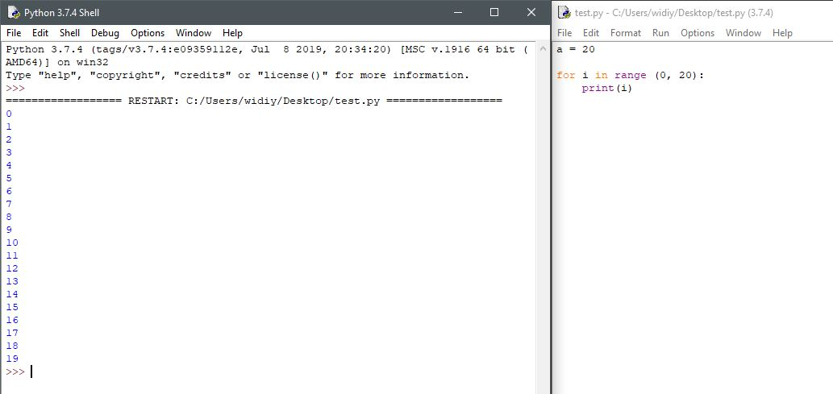
Contoh Cara Penggunaan Lainnya

Slide 22
Mulai Gunakan PIP
Gunakan PIP (Python Package Installer) untuk mengatur package installer yang dibutuhkan dalam setiap project:
  pip --version : Untuk melihat versi pip.
  pip --help : Untuk melihat daftar perintah.
Nanti dijelaskan saat Training:
  pip install <nama paket> : Untuk installasi paket yang dibutuhkan.
  pip uninstall <nama paket> : Untuk menghapus paket.
  pip list : Untuk melihat paket apa saja yang sudah terinstall.

Slide 23
Gunakan Virtual Environment
Virtual Environment bertujuan untuk mengisolasi package atau library atau dependencies dari python agar tidak terjadi crash satu dengan yang lain.
Kejadian ini muncul karena kebutuhan tiap project yang kadang membutuhkan package yang berbeda-beda, baik itu jenis atau versinya.
Gunakan perintah untuk installasi virtual environment
  pip install virtualenv
Buat Virtual Enviroment
  virtualenv <nama env> -p <lokasi program python>
Contoh
  virtualenv venv -p "C:\Users\widiy\AppData\Local\Programs\Python\Python37\python.exe"

Slide 24
Gunakan Virtual Environment
Aktifkan virtual environment pada CMD atau Terminal
  Windows
  (Nama Environment)\Scripts\activate
  Linux
  source (Nama Environment)/bin/activate
Nonaktifkan virtual environment pada CMD atau Terminal
  Gunakan perintah deactivate pada CMD atau Terminal yang sedang aktif pada virtual environment.

Slide 25
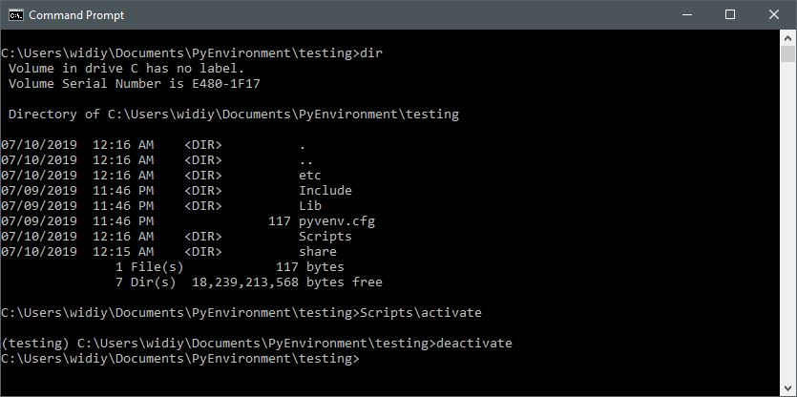
Gunakan Virtual Environment

Slide 26
Jalankan dan Gunakan Jupyter Notebook
Install Jupyter.
  pip install jupyter
Jalankan Jupyter-notebook.
  jupyter-notebook
Cobalah bermain-main dengan Jupyter-notebook!
  Masukan koding dasar programming
    Aritmatika
    Looping
    Percabaangan
    Buat komen dan dokumentasi yang rapi dan lain-lain.
Matikan jupyter-notebook > CTRL + C pada CMD atau Terminal yang sedang aktif menjalankan Jupyter Notebook.

Slide 27
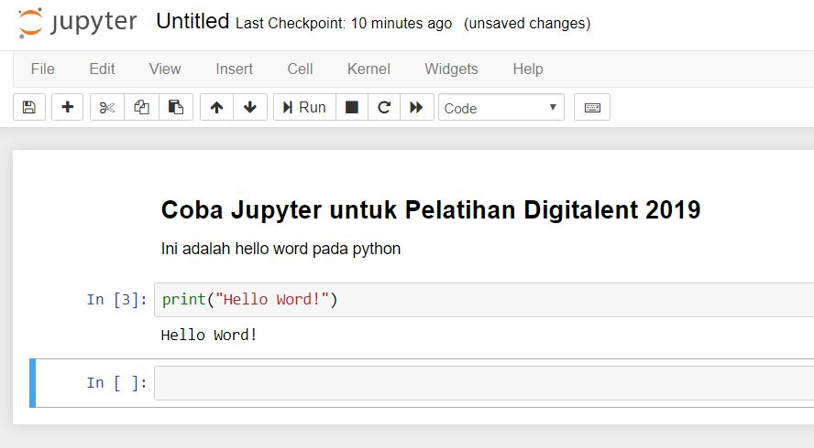
Jalankan dan Gunakan Jupyter Notebook
Simpan file (Nama file).ipynb
File disimpan dengan ekstensi .ipynb
Jika python hanya .py

Slide 28
Backup Requirement Pada Virtual Enviroment
Kita coba menjalankan sebuah project yang lebih besar.
Program di jalankan dengan tujuan untuk memperkenalkan pemakaian library atau package-package dalam sebuah project dengan python.
Kasus pada project ini adalah “Linear Regression”.
  Coba buka dan lakukan kompilasi pada file linear_regression.py
  Amati apa yang terjadi!
  Selesaikan permasalahan dengan melakukan installasi package-package atau library yang belum terinstall.
  Jalankan project tersebut dan selesaikan sampai benar-benar terkompilasi dan berjalan.
Lihat seluruh package apa saja yang sudah terinstall sekarang.
  pip list

Slide 29
Backup Requirement Pada Virtual Enviroment
Lakukan backup seluruh package atau library yang sudah terinstall pada virtual environment.
  pip freeze > (Nama file).txt
Simpan file (Nama file).txt tersebut dan hapus virtual environment.
Buat virtual environment baru dan install seluruh library, package atau dependencies dari project linear_regression.py.
  pip install –r (Nama file).txt
Jalankan kembali linear_regression.py seperti awal.

Slide 30
Lihat linear_regresion.py versi Jupyter Notebok
Jalankan kembali jupyter-notebook
Buka lagi file yang pertama dibuat sebelumnya (Nama file).ipynb
Buka file linear regression versi jupyter-notebook linear_regression.ipynb

Slide 31
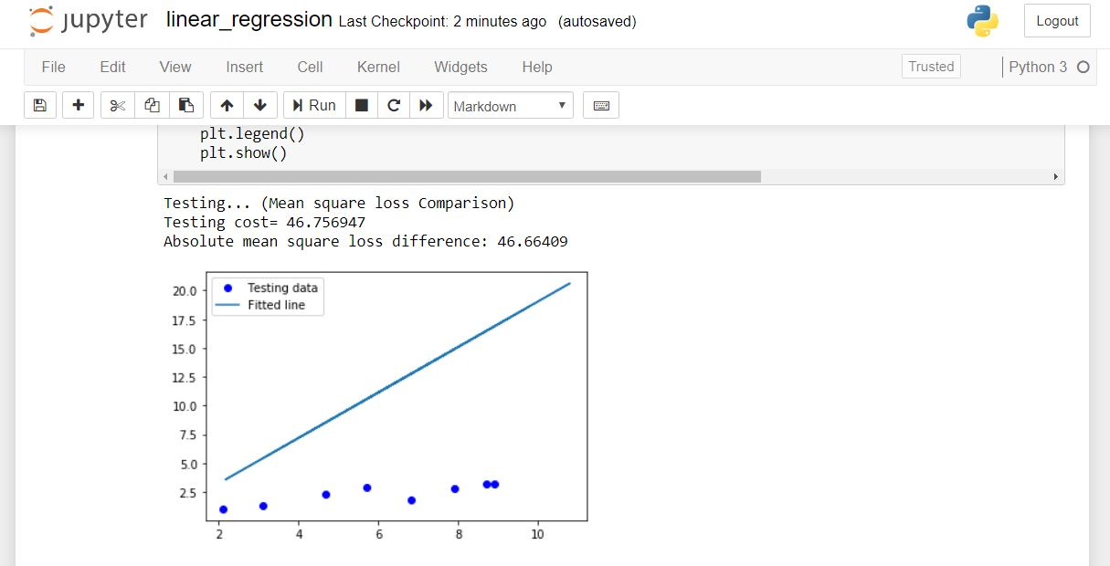
Lihat linear_regresion.py versi Jupyter Notebok

Slide 32
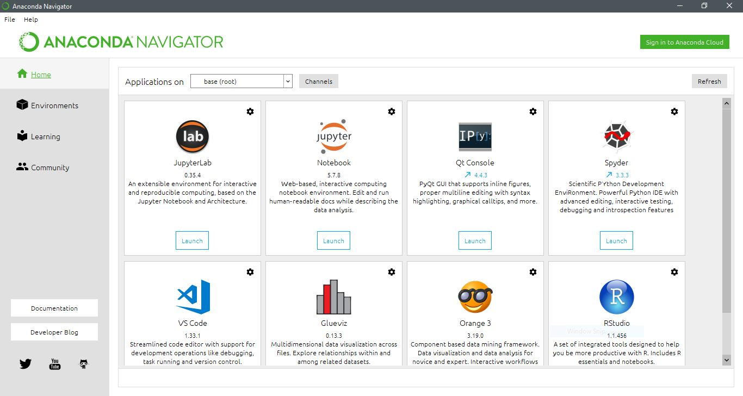
ANACONDA
Versi GUI (Graphical User Interface) dari perintah-perintah sebelumnya.
Sudah ada pilihan Jupyter-notebook, VS Code, Spyder untuk IDE

Slide 33
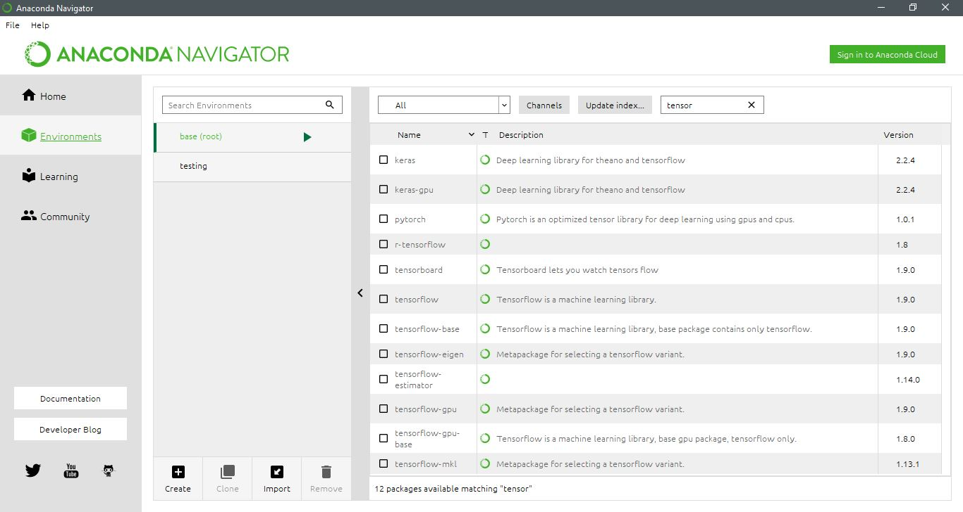
ANACONDA
Pengaturan dan pembuatan environment juga melaui GUI.
Install package, library atau dependencies juga melalui GUI.

Slide 34
Operasikan Pekerjaan Sebelumnya
Operasi-operasi sederhana pada python dan jupyter-notebook lakukan di Anaconda
Jalankan program linear_regression.py pada CMD Python di Anaconda atau di Spyder dengan virtual environment.
Jalankan program linear_regression.ipynb pada Jupyter-notebook pada Anacoda.

Slide 35
Google Colaboratory
Google Colaboratory atau disebut juga Colab adalah tools baru yang dikeluarkan oleh Google Internal Research yang dibuat untuk membantu para Researcher dalam mengolah data untuk keperluan belajar maupun bereksperimen pada pengolahan data khususnya bidang Machine Learning.
Tools ini secara penggunaan mirip seperti Jupyter Notebook dan dibuat diatas envirounment Jupyter yang tidak memerlukan pengaturan atau setup terlebih dahulu sebelum digunakan dan berjalan sepenuhnya pada Cloud dengan memanfaatkan media penyimpanan Google Drive.

Slide 36
Apa Itu Google Colaboratory?
Tools Colab menyediakan layanan GPU gratis kepada penggunanya sebagai backend komputasi dan dapat digunakan selama 12 jam pada suatu waktu.
Dengan Google Colab dapat membangun aplikasi berbasis Deep Learning menggunakan pustaka poluler seperti Keras, TensorFlow, PyTorch dan OpenCV.
Cara kerja tools ini sama seperti Jupyter Notebook, hanya perbedaannya Colab berjalan diatas cloud milik Google dan menyimpan berkasnya kedalam Google Drive.
Perbedaan mendasar lainnya adalah jika pada Jupyter Notebook hanya dapat menjalankan syntax Python dan Markdown saja maka di Google Colab ini dapat menjalankan command line langsung pada cell notebook dengan diawali tanda !

Slide 37
Apa Itu Google Colaboratory?
Google Colaboratory atau disebut juga Colab adalah tools baru yang dikeluarkan oleh Google Internal Research yang dibuat untuk membantu para Researcher dalam mengolah data untuk keperluan belajar maupun bereksperimen pada pengolahan data khususnya bidang Machine Learning.
Tools ini secara penggunaan mirip seperti Jupyter Notebook dan dibuat diatas envirounment Jupyter yang tidak memerlukan pengaturan atau setup terlebih dahulu sebelum digunakan dan berjalan sepenuhnya pada Cloud dengan memanfaatkan media penyimpanan Google Drive.

Slide 38
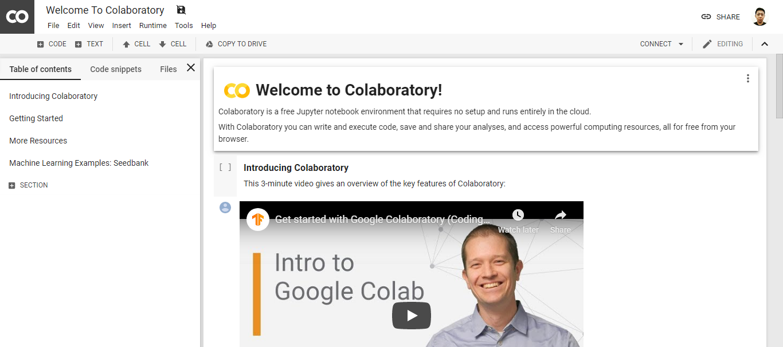
Mulai bekerja di Google Colab
https://colab.research.google.com/

Slide 39
Operasikan Pekerjaan Sebelumnya
Operasi-operasi sederhana pada python dan jupyter-notebook lakukan di Google Colab
Jalankan program linear_regression.py pada CMD Python di Google Colab

Slide 40
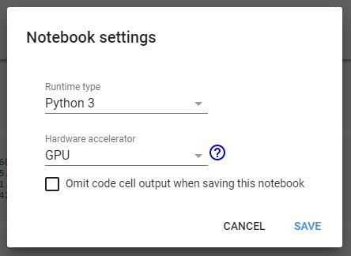
Gunakan GPU pada Google Colab
Colab menyediakan GPU gratis untuk penggunanya.
Untuk menggunakan layanan GPU gratis dengan cara klik menu Edit → Notebook settings kemudian ubah “Hardware accelerator” menjadi GPU.

Slide 41
Sekian :)

